Slide 1

C++程序与算法
变量与常量

Slide 2



变量

Slide 3
变量
例1-8 存钱
Uim的银行账户里面有100元。经过了下面的操作：
1）往里面存了10元；
2）购物花掉了20元；
3）把里面的钱全部取出。
请在每次操作后输出账户余额，并使用换行符隔开。
书本P9 1.3节
发现本问题是需要通过多个表达式计算才能解决的，因此需要有一个办法能够储存计算的中间结果。
可以使用变量来满足这个要求。

Slide 4



变量
我们需要把数据储存某个东西里。
而在生活中，什么东西能用于存放物品呢？
容器
容器用来存放物品

Slide 5
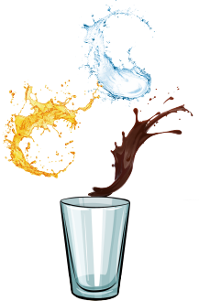
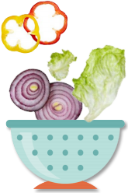


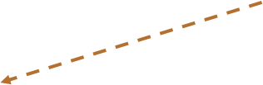
变量
容器
那计算机中的容器是什么呢？

Slide 6
变量与内存
我们翻到书本P15页第一自然段
以做菜为例子，做一道饭菜可能需要多种原材料，那么首先处理好了一种原材料，接着要去处理另外一种。不可能将所有的原材料都拿在手上。
因此需要找一个容器，把原料放在容器里，并放在操作台的空位，等需要的时候再拿来用。
在这里，原材料相当于要处理的数据，容器就是变量，而操作台就是内存。
一般不会把一只鸡和一撮葱花装在同样大小的容器中，也不会把熬好的高汤倒人菜篓子。
C++语言有很多种变量(容器)类型，能够存储的数据精度和范围都不一样，所以要根据数据的实际情况选择合适的变量类型。

Slide 7
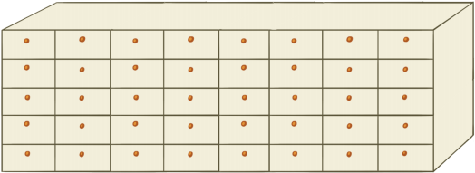

变量与内存
所以计算机中的数据是放在变量里的。
而变量存在于内存中，内存好像一排排小抽屉一样。
不同类型的变量占用不同数目的抽屉。比如视频和照片。
数据就放在小抽屉里

Slide 8
变量的声明
知道了这些抽屉可以用来存放数据
那么如何去使用这些抽屉呢?
你想要去使用这些抽屉来存放自己的东西
那是不是需要声明一下这个柜子我用了
不然别人以为这里的柜子没人用,拿过来自己用了,岂不是乱套了吗?
在生活中,你要说这个容器是我用了,要先选一个合适的容器类型, 然后在容器上写上名字

Slide 9
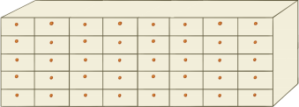

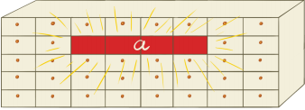
变量的声明
想使用，先声明
在生活中,你要说这个容器是我用了,要先选一个合适的容器类型, 然后在容器上写上名字
在代码中，声明一个变量。
格式：类型名 + 变量名
num
int num;
如何定义变量
请写在书上P15页
向内存申请一点空间来存储数据。

Slide 10
声明变量
int
float
char
……
英文字母、
数字（不能开头）
下划线。
类型 变量名;
int num;

Slide 11

常用变量类型
存储不同类型的数据需要声明不同类型的变量。
翻到书本P16 表2-1
短整型(short) -32768~32767
整型（整数）
基本整型(int) -2147483648~2147483647
长整型(long long) ${−2}^{63} \sim$ $2^{63}−1$
单精度型(float) 通常约6~7位有效数字
基本类型
浮点型（小数）
双精度型(double)通常约15~16位有效数字
扩展双精度型(long double) 基本不用
字符型(char) 单个字符 例如 A ! ? b ( + 等
布尔型(bool) 真/假 只能表达两种状态,一种为true(真),一种为false(假)

Slide 12

变量名规则
数据类型搞定了后，接下来就是变量名了
变量名的命名的准则是：需要见名知意
A
运动鞋
B
皮鞋
盒子的名字最好描述的是盒子里装的东西。

Slide 13





变量名规则
变量名构造规则：
书本P11 第三自然段
1
只能由 字母 、 数字 和 下划线 组成， 数字不
能出现在第 一 个位置上。 |  | _num
num_1
1num
×
2
见名知意。好的变量名具有自解释性。(如果英文水平不好,也可以使用拼音代替,但是切记不能使用中文!)
3
关键字不可以用做变量名。 如： int return
同 一 作用域内变量名不能重复。 作用域（范围）
第 4 点，之后的课 会详述。
4

Slide 14
变量赋值
现在我们已经声明好了变量,就可以进行使用了,那么如何往柜子里去装东西呢?
= 赋值符
num=3;
赋值符可以将等号右边的数值粘贴给左边。
左边就写需要被赋值的变量, 右边写需要赋值的具体数值

Slide 15
初始化变量
初始化变量
初始化变量 指的是在 定义变量的同时赋值，这样变量在使用时就已经有了确定的值，避免出现 未定义行为。
int num; // 未初始化，值不确定
cout << num; // 可能输出随机数或导致程序异常
直接赋值初始化
int a = 10; // 定义变量 a，并初始化为 10
double pi = 3.14; // 定义变量 pi，并初始化为 3.14

Slide 16
赋初始值
先定义后赋值
int num1;
num1=23;
double num2;
num2=3.14;
申请一个装整数的柜子，手动往里存放了一个数据，值为23
申请一个装小数的柜子，手动往里存放了一个数据，值为3.14
Notes:
如果不引起来的话,计算机就不知道f到底是字符还是一个变量了,因为我们完全可以定义一个叫做f的变量

Slide 17


赋初始值
先定义后赋值:这是我们前面学习的办法
我们还可以在定义的同时赋初始值
int num1=23;
int num1;
num1=23;
double num2;
num2=3.14;
double num2=3.14;
书本P10 第五自然段
程序定义了balance……
书本样例代码第四行
Notes:
如果不引起来的话,计算机就不知道f到底是字符还是一个变量了,因为我们完全可以定义一个叫做f的变量

Slide 18
赋初始值
并且定义变量时可以通过 , 来连续定义多个相同数据类型的变量
例如需要定义两个名字为 a, b 用来装整数的变量:
int a, b;
也可以在定义的时候同时给多个变量赋值:
int a = 10, b = 20;
这个知识点书上没有，请抄写在P15页上

Slide 19
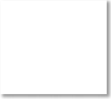

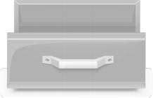
变量赋值
= 赋值符
的作用是来给变量中装数据
23
在等号左边的变量，是被赋值的变量。
num=3;
num
将等号右边的数值粘贴给左边。对变量的赋值过程是一种“覆盖”过程。如果装了新的数值，旧的就不在了。

Slide 20



变量赋值
int num1=1; num1=3+5-1;
num1
num1
num1
1
7
7 1
对变量的赋值过程是一种“覆盖”的过程。会把原来装的东西给丢掉

Slide 21
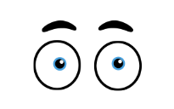




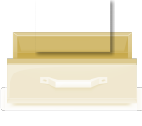
变量赋值
num1
num2
在这个例子中，num1和num2的值分别为多少呢？
1
2
int num1=1; int num2=2; num1=num2+7;
9 1 num1
num1
num2
9
2
而在赋值符号右边的变量，是被“使用”（“读取”）的变量，读取变量不会改变原有值。（）

Slide 22
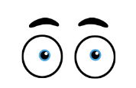



变量赋值
你能试着分析一下这两条赋值语句的赋值过程吗？
int num1=1; num1=num1+7;
覆盖
num1
8 7 num1
num1
1
8

Slide 23
变量赋值
int num1=1; num1=num1+7;
变量自身加上某个数值:
像这种需要给变量自身加上某个数值的操作
有一种简便写法:num1 += 7,他的意思与num1=num1+7是一致的
a += b 是 a = a + b 的简写形式，目的是让代码更简洁，减少重复书写变量名。（书本P10 第六自然段）

Slide 24
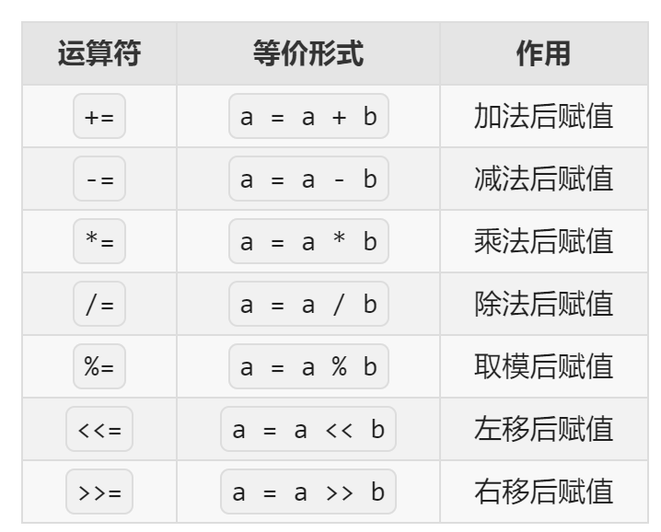
变量赋值
int num = 10;
num += 5;
num -= 3;
num *= 2;
num /= 3;
num %= 5;
这两个暂时无需考虑

Slide 25
变量自增
在 C++ 中，如果想要让一个变量+1 或者 -1 有快速的写法：
++ 和 -- 运算符，分别用于让变量的值加 1 或 减 1， 必须和变量一起配合使用。
++ 自增运算符
让变量的值增加 1，等价于 变量 = 变量 + 1。
int a = 5;
a++; // a 变成 6
++a; // a 变成 7
-- 自减运算符
让变量的值减少 1，等价于 变量 = 变量 - 1。
int b = 8;
b--; // b 变成 7
--b; // b 变成 6

Slide 26
算术运算符
++ 和 -- 的两种使用方式
后置运算（x++ / x--）
先 使用变量的值，再 让变量加（或减）1。
int y = 5;
cout << y++ << endl;
cout << y << endl;
前置运算（++x / --x）
先 让变量加（或减）1，再 使用它。
int x = 5;
cout << ++x << endl;
1. 输出 5（先使用，再加 1）
2. 输出 6（y 已经加 1 了）
输出 6（先加 1，再使用）

Slide 27
算术运算符
分别会输出什么？
int num1 = 0;
int num2 = num1++;
cout<< num1<< “ ” << num2;
int num1 = 0;
int num2 = ++num1;
cout<< num1<< “ ” << num2;
1 0
1 1

Slide 28

模拟练习
模拟练习
判断正误
23=a;
a=b+c;
a=a+1;
x+y=z;

Slide 29




模拟练习
23=a;
a=b+c;
a=a+1;
x+y=z;

Slide 30
模拟练习
模拟练习
请描述赋值过程并给出简便写法。
int num=7;
num=num+1;
先计算等号右边的数值 : 7 + 1 = 8
然后将数值8赋值给num,现在num的值就是8了
简便写法为: num += 1;

Slide 31



模拟练习
int num1=5;
int num2=0;
int num3=8;
模拟练习
num2=num1;
num1=num1*num1;
num2=num1+num3;
num1 | num2 | num3
5 | 5 | 8
num1 | num2 | num3
5 | 13 | 8
num1 | num2 | num3
25 | 0 | 8

Slide 32
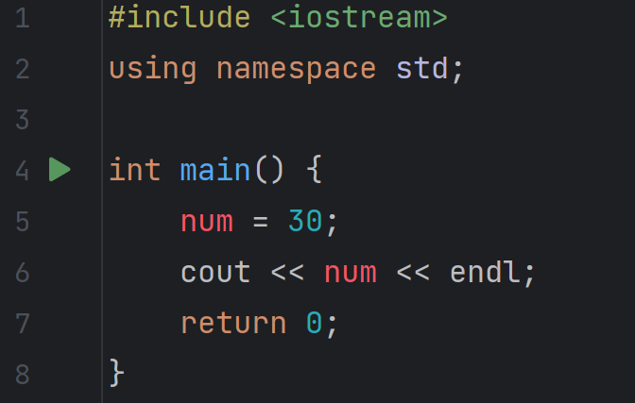
模拟练习
模拟练习
请描述代码的报错原因。

Slide 33
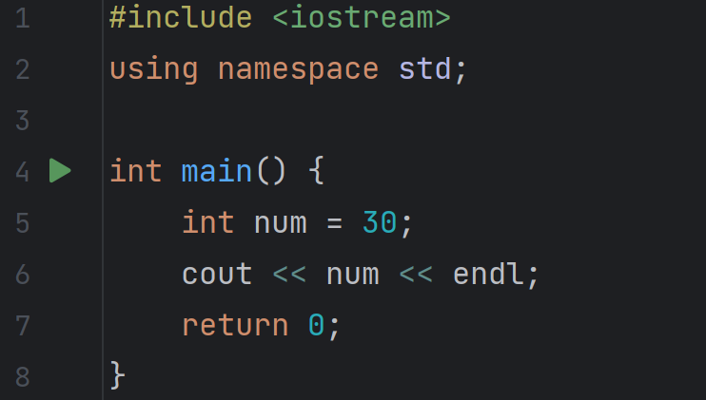

模拟练习
模拟练习
变量必须声明后才能使用 。
num是什么啊 …我不认识num啊。
原来num是个整型变量，我知道了！

Slide 34

变量输出
练习
int x=5, y=6;
注意变量
与字符串
的区别。
cout << x+y;
cout << "x＋y";
cout <<x<<"+"<<y;
cout<<"x+y="<<x+y;

Slide 35
变量输出
练习
int x=5, y=6;
注意变量
与字符串
的区别。
cout << x+y;
11
cout << "x＋y";
x＋y
cout <<x<<"+"<<y;
5+6
cout<<"x+y="<<x+y;
x+y=11

Slide 36
变量输出
练习
分别会输出什么
Why？
int num = 0;
num + 1;
cout<<num;
int num = 0;
num=num + 1;
cout<<num;

Slide 37
变量输出
int num = 0; num=num + 1; cout<<num; // 会输出什么？
单单写 num + 1;没有意义，要改变变量的值，用 = 赋值符号 ，num = num + 1才能把右边的结果赋值给左边的变量 num。

Slide 38
转义符
cout << "a";
现在学习了变量后,回顾一下最基本的输出一段话的程序。
大家觉得为什么输出 a 这个符号要用双引号给 “a” 引起来
因为我完全可以定义一个叫做 a 的变量 ,如果你不加引号,计算机怎么知道这个 a 到底是变量还是这句话本身
而加上双引号就明确着代表着这个东西是字符串,你是想要输出这句话本身

Slide 39
模拟练习
书本P9 1.3节
完成例1-8 存钱
Uim的银行账户里面有100元。经过了下面的操作：
1）往里面存了10元；
2）购物花掉了20元；
3）把里面的钱全部取出。
请在每次操作后使用 cout 输出账户余额，并使用换行符隔开。

Slide 40
常量

Slide 41


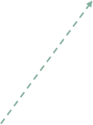
常量
cout<< 16;
cout<< 0.8;
常量
cout<< '*';
cout<<"**";
整型常量
cout 不仅可以用来输出双引号引起来的字符串,还可以用于输出常量。
常量：计算机在运行过程中不会改变的量。
浮点型常量
字符常量
字符串常量

Slide 42
常量
书本例1-9(P10页), 求圆的周长面积和体积
在求解的过程中，需要使用一个容器用来装圆周率 Π
可是，圆周率我们能随意修改它吗？

Slide 43
常量
const 是 C++ 的关键字，用于声明不可修改的常量。一旦初始化后，其值不能被改变。
格式如下:
double PI = 3.14159; // 声明一个浮点数变量
在类型前加一个关键字const即可定义常量
const double PI = 3.14159; // 声明一个浮点数常量

Slide 44
常量
常量拥有两个特点:
1.必须初始化，否则编译错误。
2.不能通过赋值修改
const double PI; // 编译错误!必须初始化
const double PI = 3.14; // 正确
PI = 4.1; // 编译错误! 常量不能修改

Slide 45
模拟练习
现在学习了变量的定义,变量的数据类型,变量的赋值,就可以回去完成书本上的例题了
练习
理解并练习书本例1-10(P11页), 猴子吃桃

